Slide 1
Audit Carrefour
Magasin: Jammel
Le 27 février 2019
Mme Meriam CHOUCHENE

Slide 2
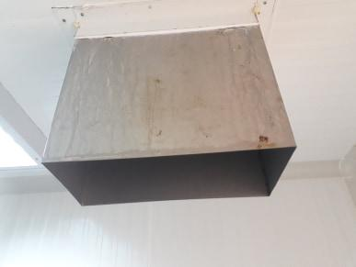
Poissonnerie: Présence de rouille sur la gaine de fabrique de glace

Slide 3
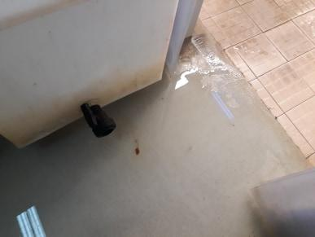
Poissonnerie: Les robinets des bacs de glace ne tiennent pas fermées; stagnation d’eau de dégivrage au sol de la chambre froide.

Slide 4
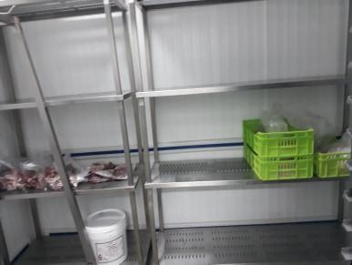
Boucherie: Absence de séparation physique au sein de la chambre froide volaillerie/ boucherie.

Slide 5
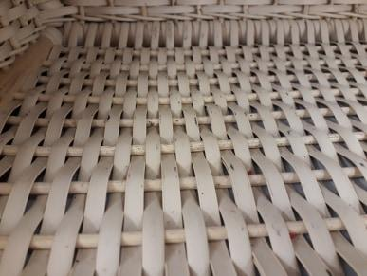
PLS: présence de piqûres de moisissures sur les paniers en semi-rotin

Slide 6
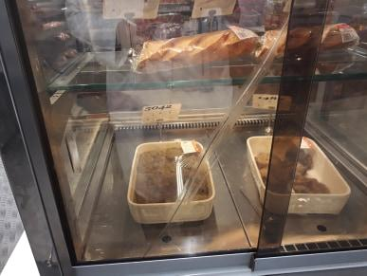
Traiteur: la vitre du meuble froid est brisée

Slide 7
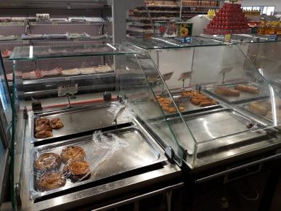
Traiteur: le meuble d’exposition à température ambiante est partiellement protégé

Slide 8
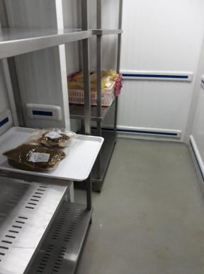
Traiteur: stockage des plats cuisinés et des caisses de poulets dans la même chambre froide.

